Slide 1
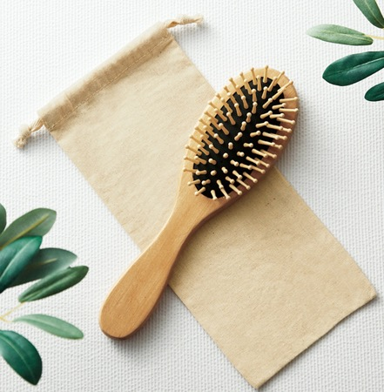
【提案書】
ウッドヘアケアブラシ(巾着付き)
特徴
クッション性のあるゴムパット使用で、頭部への刺激も少なく便利なヘアケアブラシです。専用の袋や柄の部分にも名入れが可能。オリジナルグッズやノベルティアイテム用におすすめです。
納期
納期スペース
仕様
素 材：ブラシ：木、竹、ゴム 巾着：綿
サイズ：□ブラシ：225×60×35mm、巾着：約250×110mm
（包装形態：ポリ袋入）
注意事項：天然素材の為、色味・風合いに個体差が生じる場合があります。
お見積
お見積りスペース

